Slide 1
Татарские национальные узоры в современном мире

Slide 2
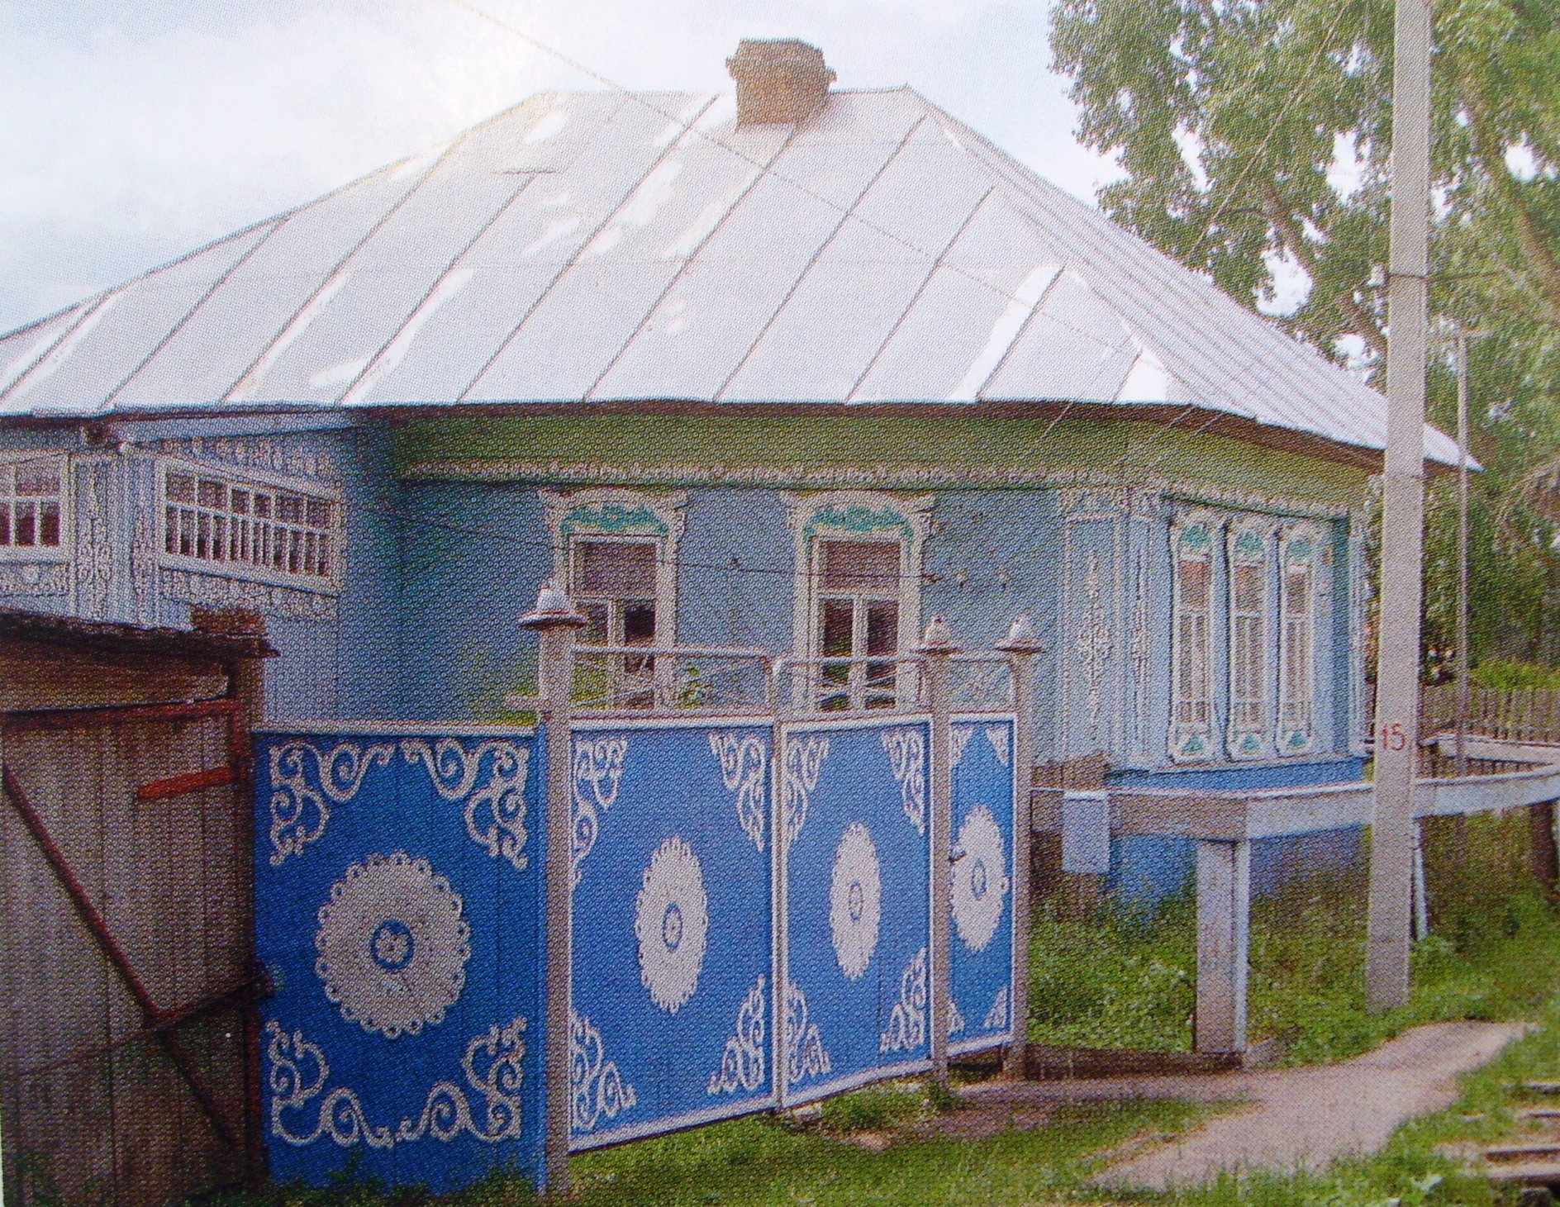

Slide 4
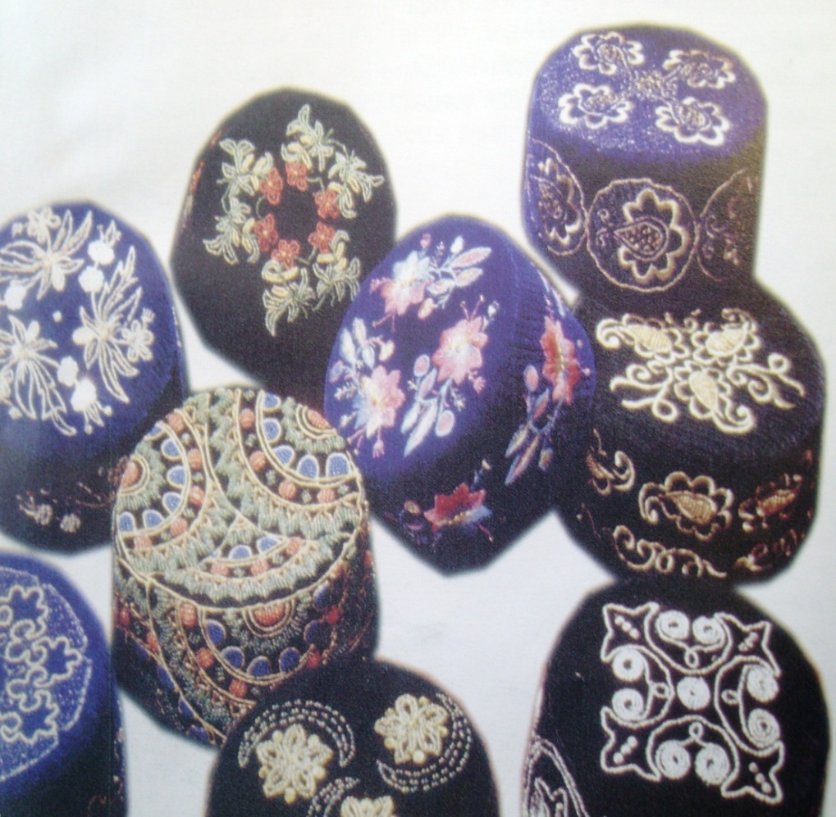

Slide 5
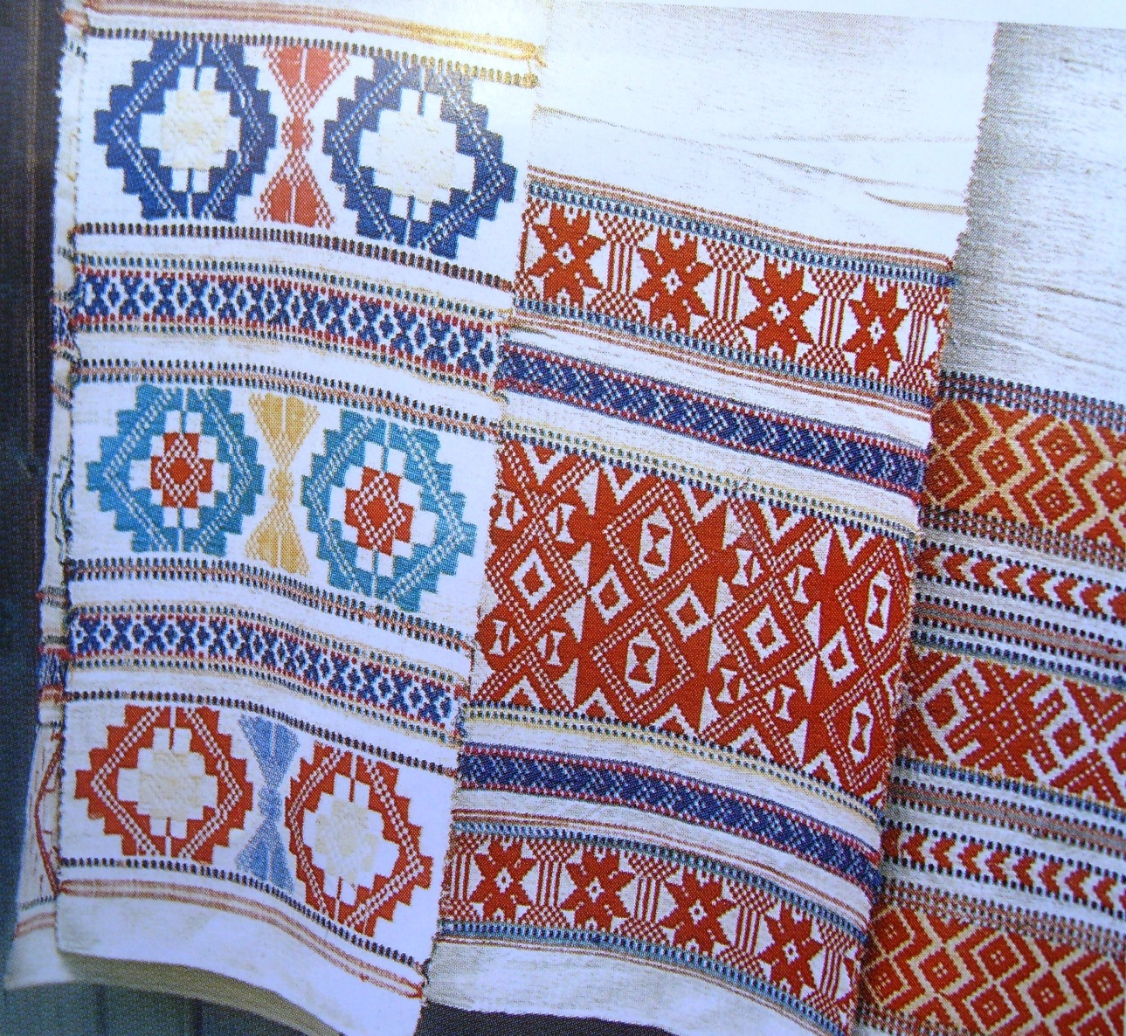

Slide 6
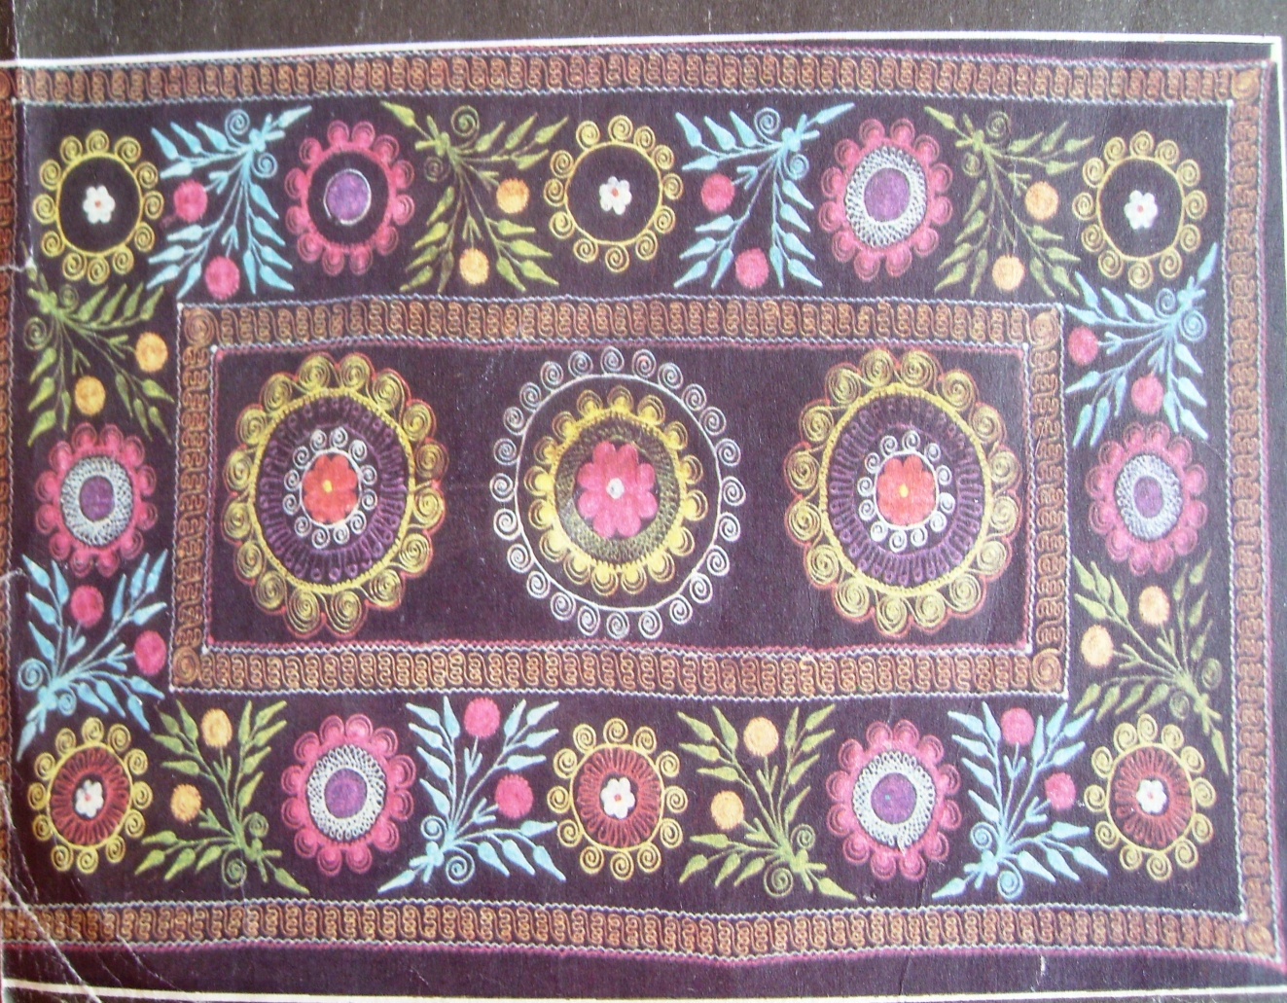

Slide 8
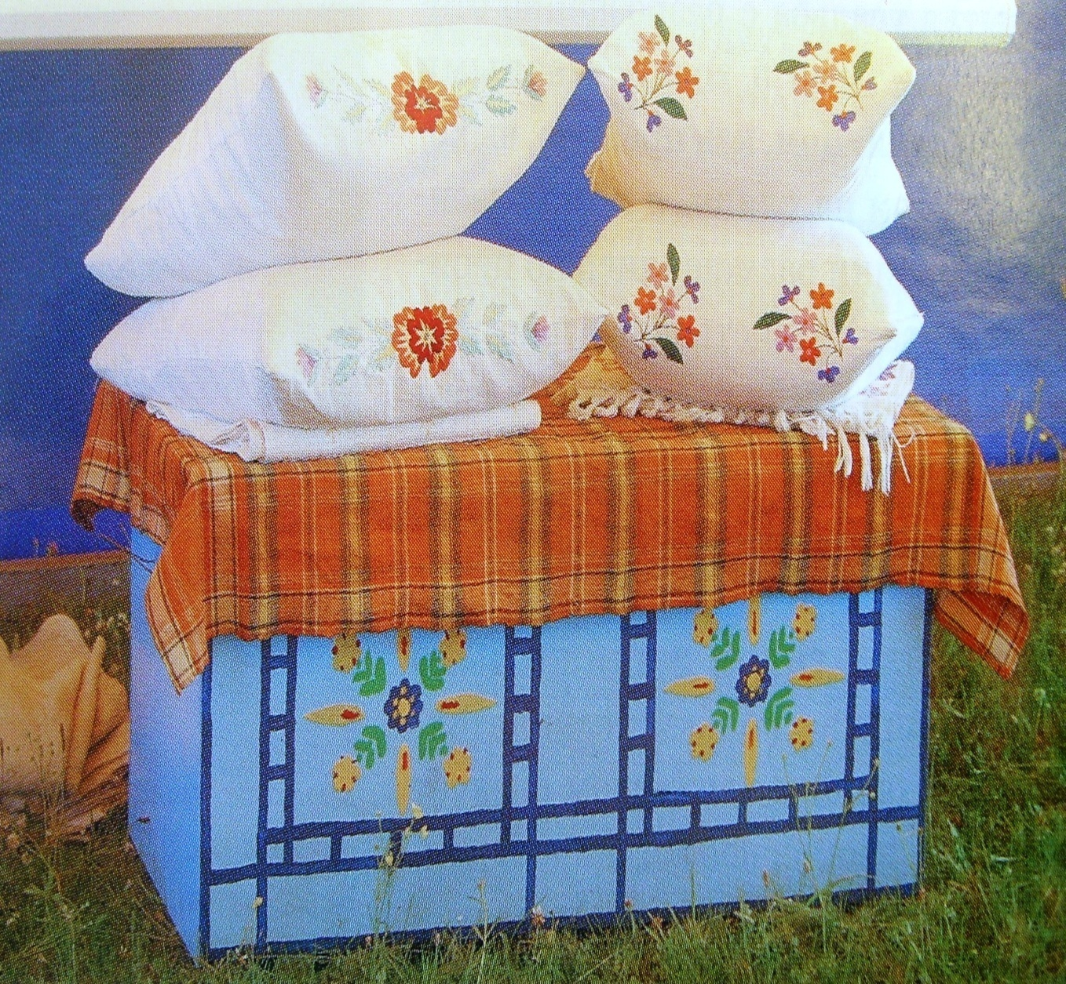

Slide 13
СПАСИБО За ВНИМАНИЕ!

